Slide 1
双扬智慧云校园
主讲人：万宝玉
——成都双扬科技

Slide 2
四类权限账号
访问地址：
http://www.jiaoxueguanli.com/zxzx
教师
管理员
双扬智慧云校园
学生
家长

Slide 3
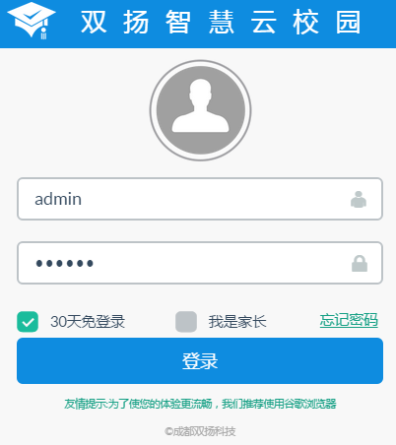
管理员 ——登录
管理员登录账号：
admin
管理员忘记密码请联系成都双扬科技
管理员登录密码
不必勾选，只有家长账号登录才须勾选

Slide 4
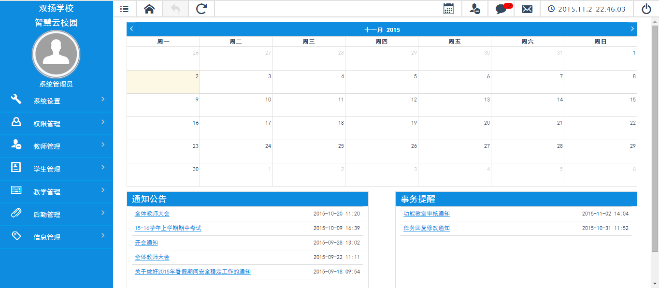
管理员 ——首页
点击设置校历，录入学校的放假和活动安排
修改密码：输入旧密码和至少为6位的新密码
意见与建议：向系统开发方提出系统使用意见
刷新：刷新页面，重新载入数据
信息列表：查看系统通知
后退：返回上一级操作
首页：查看校历、通知公告和事务提醒
导航：点击隐藏左侧导航栏
退出：退出系统
点击通知标题查看通知详情
查看所有通知标题

Slide 5
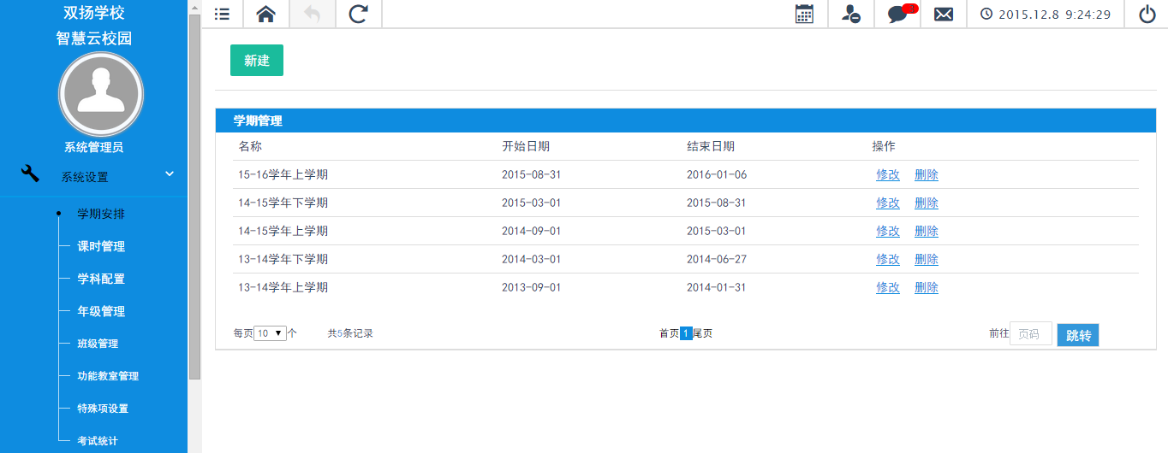
管理员 ——学期安排
新建学期，设置学期名称及开始日期、结束日期
设定系统基本参数

Slide 6
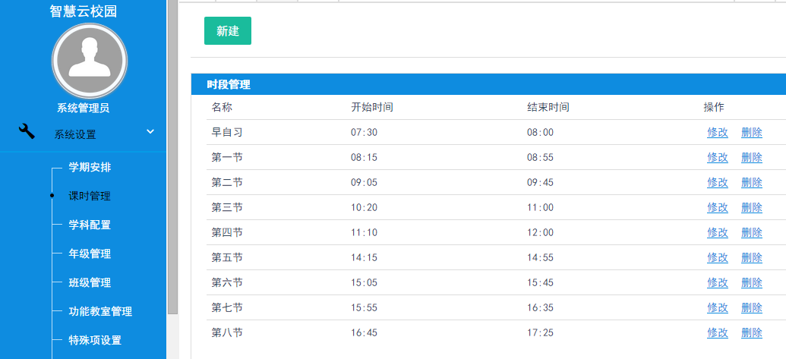
管理员 ——课时管理
创建课程时段，设置每节课起止时间

Slide 7
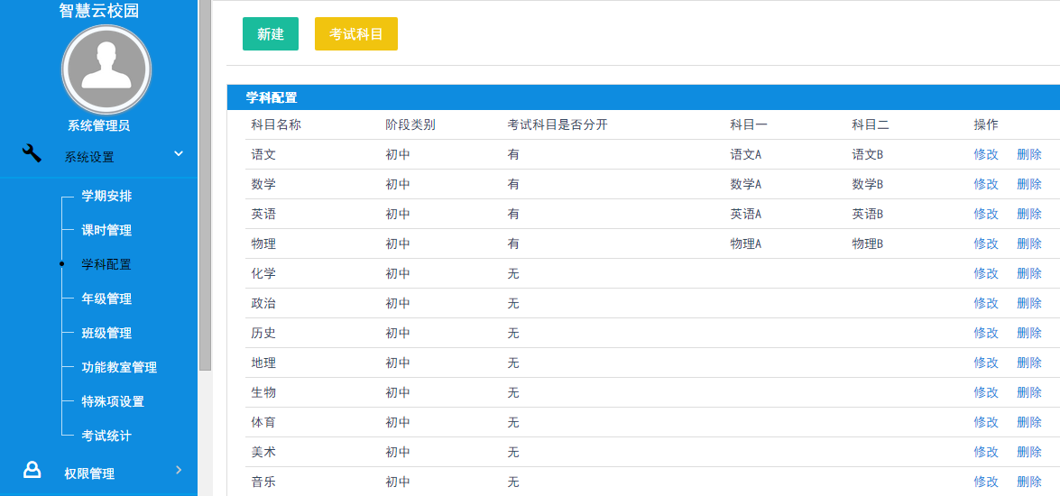
管理员 ——学科配置
选择需要考试的科目并且进行科目排序，按住鼠标左键移动科目（选择考试科目之后才能导入各科成绩，科目排序影响成绩管理页面的科目排序）
设置学科

Slide 8
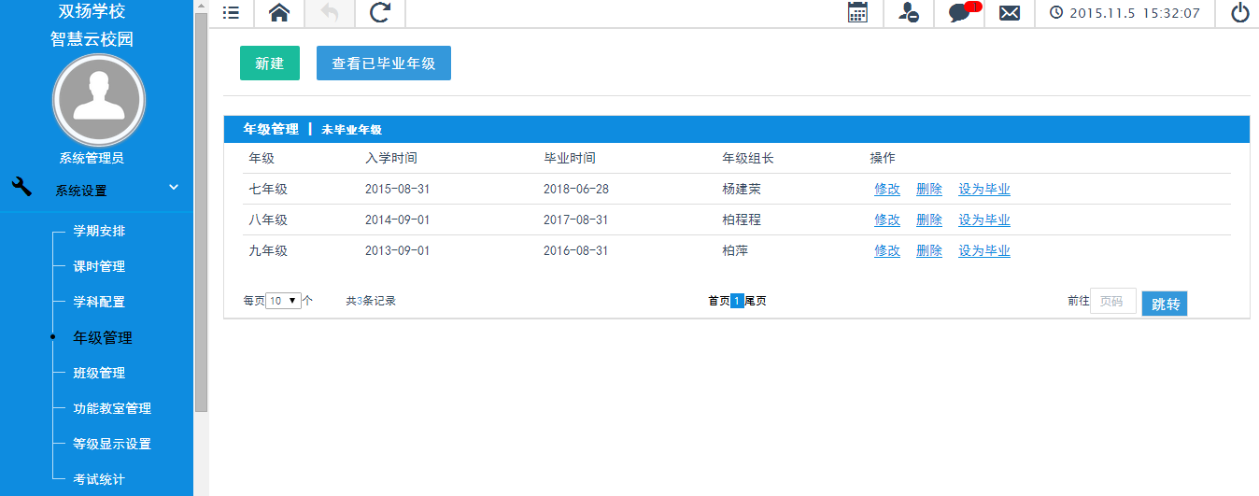
管理员 ——年级管理
点击查看已毕业年级，将已毕业年级设为未毕业，该年级信息在系统中重新显示
录入年级
设为毕业后该年级不显示学生信息及成绩，只能查看学生毕业去向

Slide 9
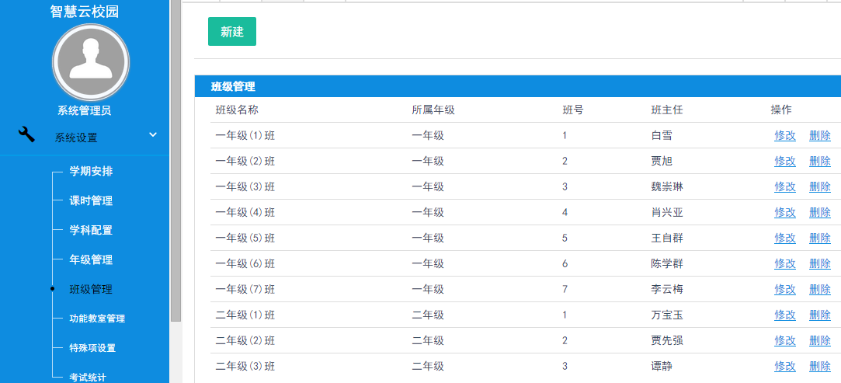
管理员 ——班级管理
录入班级，设置班主任

Slide 10
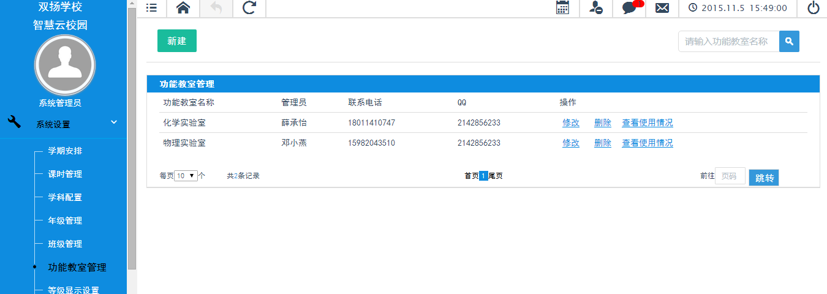
管理员 ——功能教室管理
查看教师申请记录，审核教师申请，批准或否决教师申请
录入功能教室，在线处理教师功能教室使用申请，避免出现教师申请出现时间、地点的冲突

Slide 11
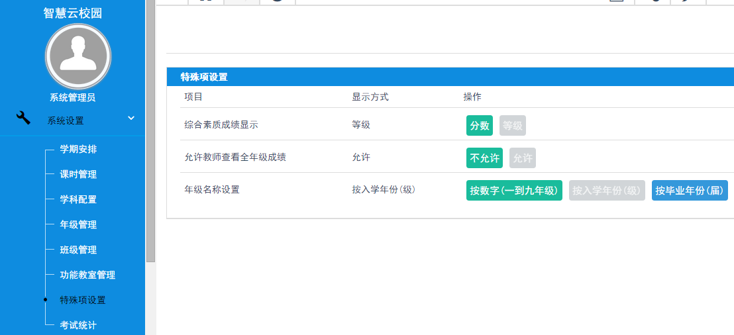
管理员 ——特殊项设置
当前综合素质成绩的显示方式为等级，点击分数，显示方式切换为等级
当前状态为允许（班主任可查看全年级各班成绩，科任老师可查看全年级本学科成绩），点击不允许，班主任和科任老师无查看其他班级成绩权限
当前显示方式为入学年份（2015级），点击按数字，显示方式切换为数字（七年级），点击按毕业年级，显示方式切换为毕业年份（2018届）
设置综合素质成绩显示方式、是否允许教师查看全年级成绩以及年级名称

Slide 12
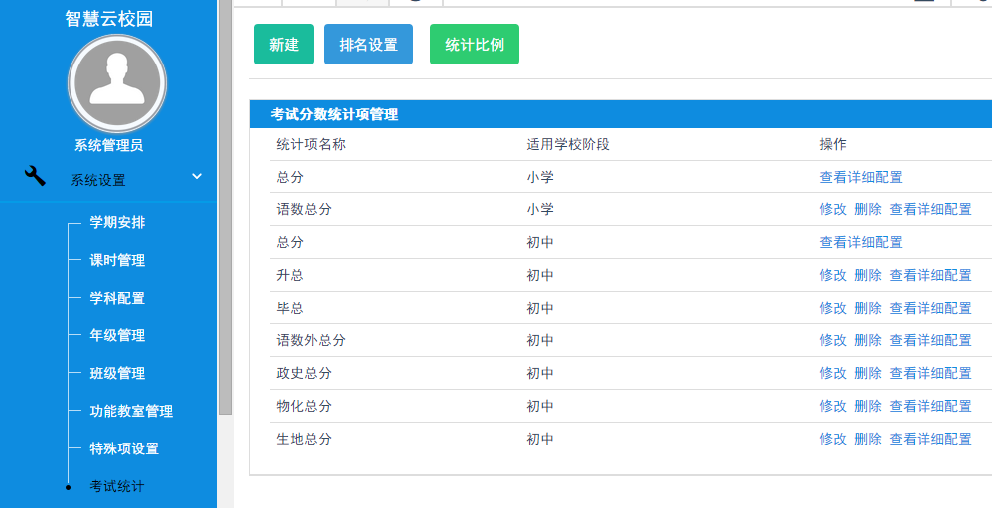
管理员 ——考试统计
设置比率标准
新建统计项名称
设置排名对象和排名值
设置设置基率方式和基率值
修改统计项名称
设置统计项及统计标准、排名值和统计比例

Slide 13
管理员 ——权限分配
录入职务，选择权限
对于兼具教学和行政任务的教师，管理员将某些权限赋予教师，教师登录教师界面就能同时处理教学和行政工作。
设置职务，分配各职务所拥有的权限

Slide 14
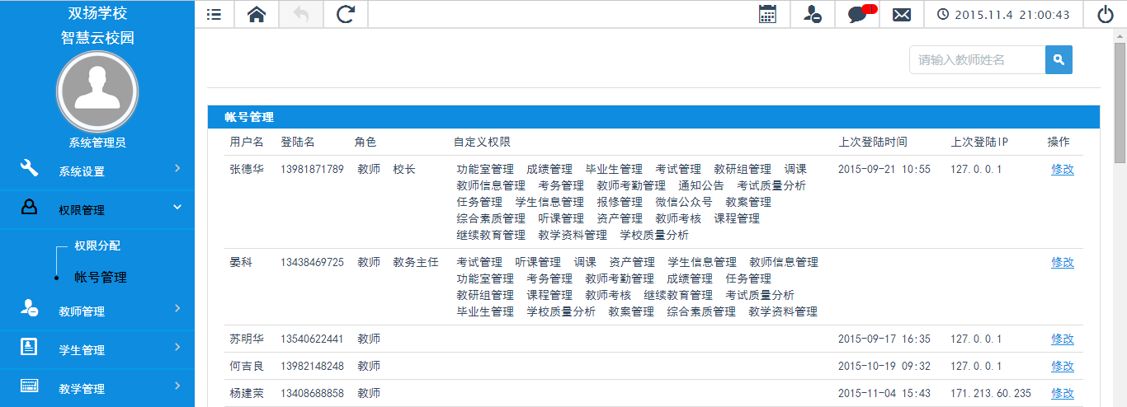
管理员 ——账号管理
点击选择职务
选择职务所对应的教师，教师就拥有职务所对应的所有权限

Slide 15
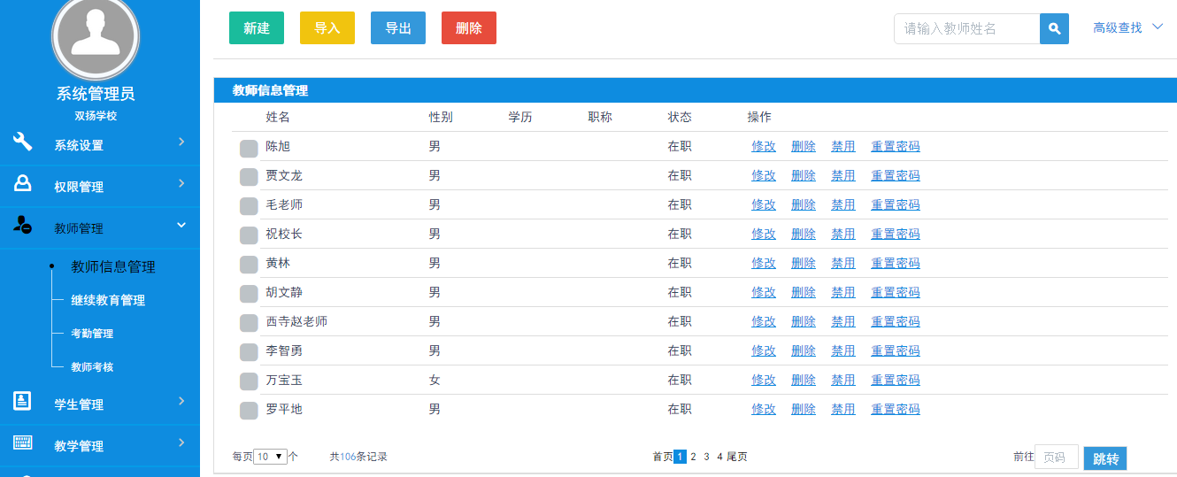
管理员 ——教师信息管理
使用系统模板导入教师信息，教师信息须严格按照模板的要求填写，姓名和联系电话必填，电话、身份证号以及QQ设置为文本格式，出生日期为20151201格式
依次录入教师信息
导出教师信息表格
勾选教师，点击进行批量删除
重置密码后，密码与教师当前的登录账号一致
管理教师信息，重置教师密码（教师忘记密码）

Slide 16
管理员 ——继续教育管理
查看教师提交的继续教育报告或者提交报告
发布继续教育通知，系统自动发送短信至教师手机以提醒教师

Slide 17
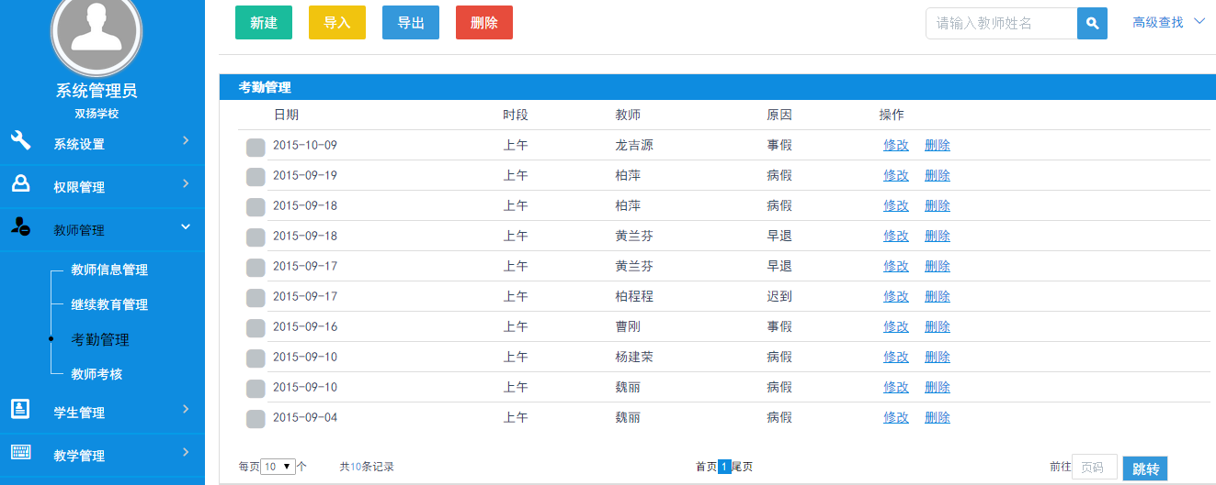
管理员 ——考勤管理
记录教师异常出勤状况，正常出勤不作记录

Slide 18
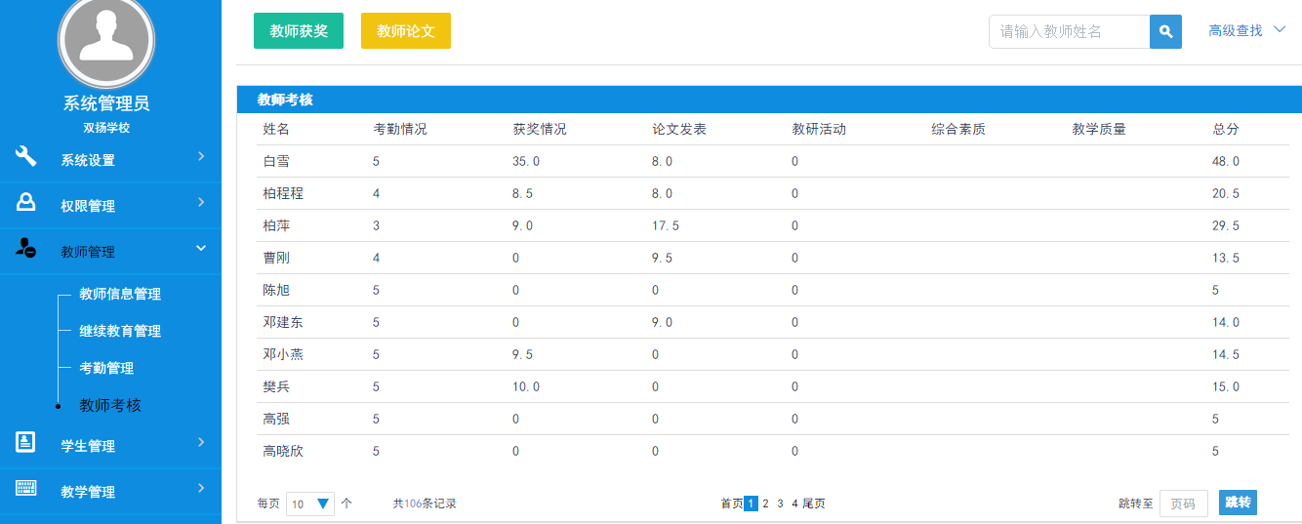
管理员 ——教师考核
录入教师获奖奖项，获奖教师考核获得相应加分
录入教师论文信息，发表论文的教师考核获得相应加分
教师考核项支持灵活配置，系统现在支持统计教师考勤情况、获奖情况、论文发表、教研活动（教研活动加分必须是该教研组开展的教研活动经由管理员公开）、综合素质和教学质量。考勤情况满分5分，异常出勤一次扣1分，扣完为止；综合素质和教学质量得分与学生成绩密切相关。

Slide 19
管理员 ——教师档案
教师以教师账号登录系统后自行修改头像，头像同步到教师档案
查看教师基本信息和教师考核情况
查看教师学期基本信息和考核情况

Slide 20
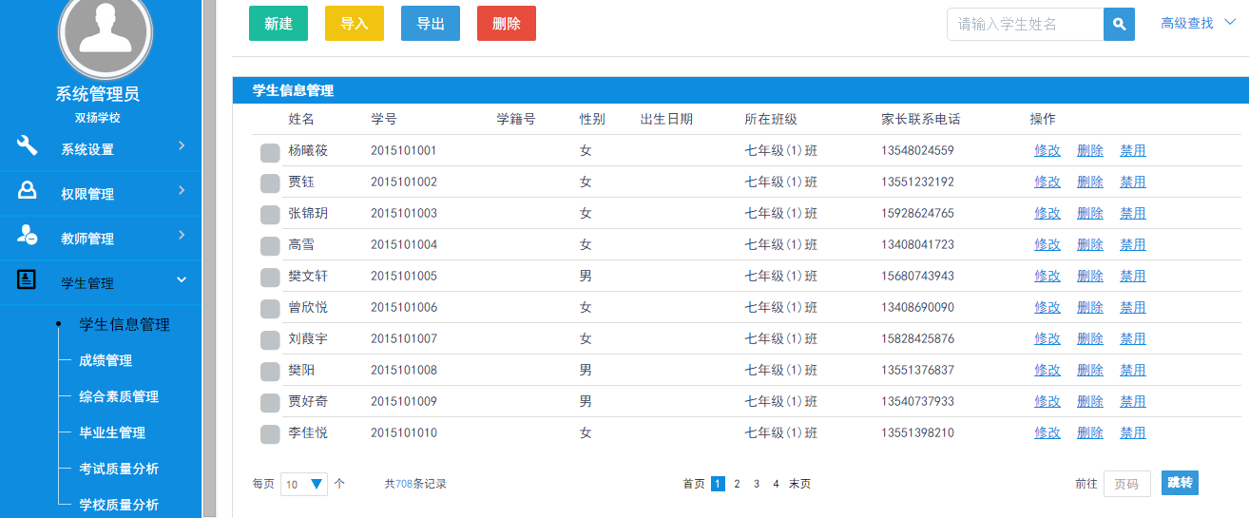
管理员 ——学生信息管理
学生信息可由管理员统一导入，也可由各班班主任分别导入

Slide 21
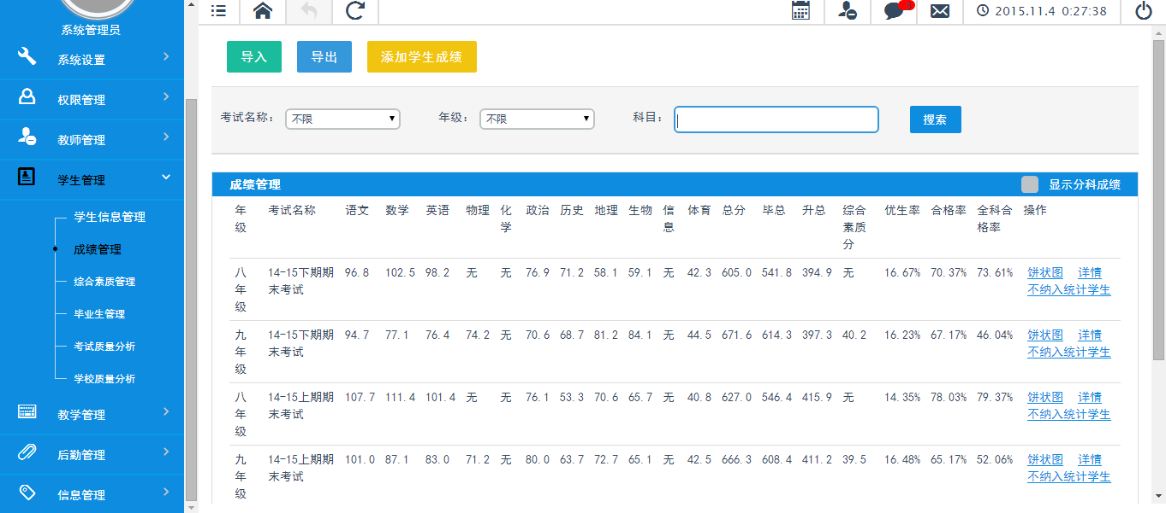
管理员 ——成绩管理
学生被设为不纳入统计，成绩页面将不会显示该学生成绩
查看优生率、合格率及全科合格率饼状图
查看各班级成绩分析

Slide 22
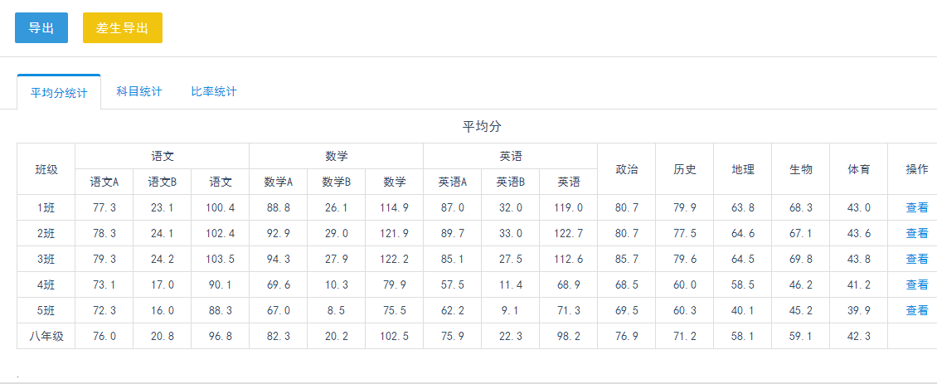
管理员 ——成绩管理
以表格形式导出当前页面数据
统一导出各班级差生数据
对比各科目的优生率、合格率和差生率等比率
查看各科目及其他统计项的优生、合格、差生等情况
查看各班级各科平均分和年级平均分
查看班级学生个人成绩

Slide 23
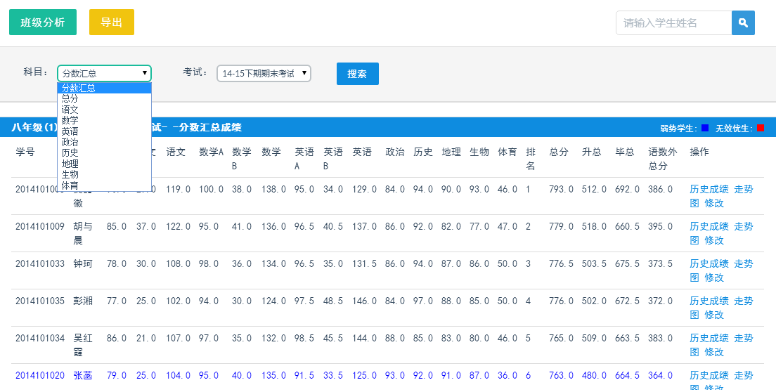
管理员 ——成绩管理
弱势学生：总分在班级排名前20%，单科分数班级排名60%以后
无效优生：总分在班级排名60%以后，单科班级排名前10%
查看班级总成绩及各科成绩分析（包括优生率、良好率、合格率、差生率、全科合格率、最高分、最低分及平均分）和走势图
分数汇总显示学生各科分数、总分、班级排名及毕总升总；总分显示学生班级年级排名及名次变化；
分别选择各科目查看各科分数及名次变化

Slide 24
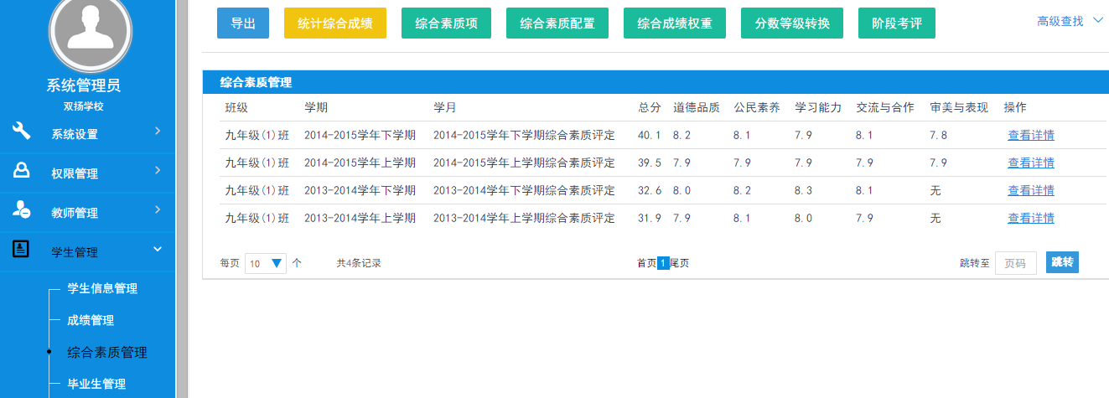
管理员 ——综合素质管理
设置学生综合素质考察项名称
根据综合素质项的设置，选择各年级需要考察的项
设置考评名称并选择学期
查看学生考试成绩、综合素质成绩和综合评价成绩
设置综合素质成绩和考试成绩的比例，系统根据学生考试成绩及综合素质成绩二者的比例生成综合评价分数
查看各等级所对应的分数段
查看学生个人综合素质成绩
设置综合素质基本参数（设置之后教师才能导入综合素质成绩）和查看学生综合素质成绩

Slide 25
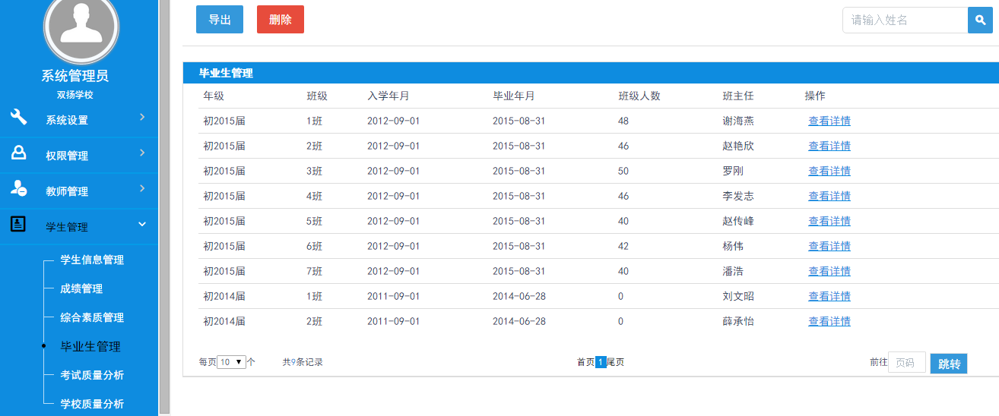
管理员 ——毕业生管理
查看学生毕业信息

Slide 26
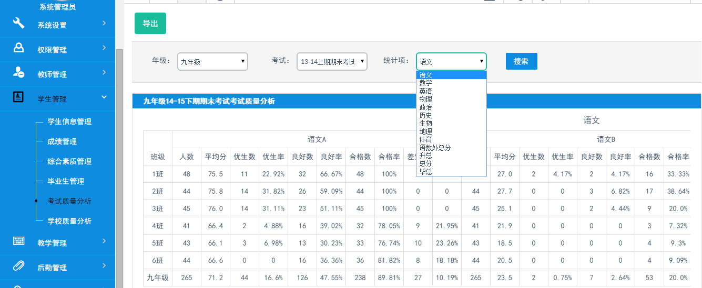
管理员 ——考试质量分析
查看全校各班各类统计项的优生数、良好数、合格数和差生数及其比率以及三维立体柱状图

Slide 27
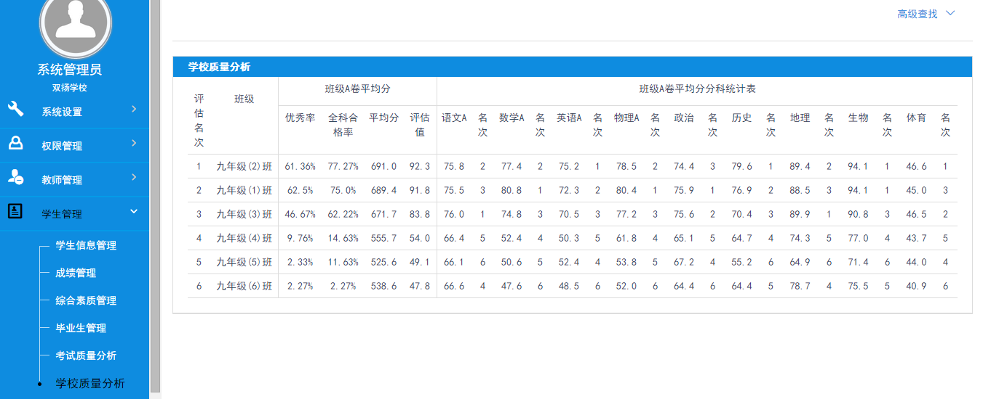
管理员 ——学校质量分析
查看各班级A卷平均分分析及各科排名

Slide 28
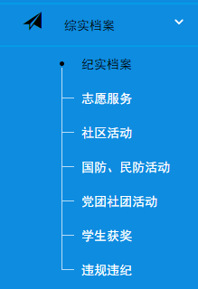
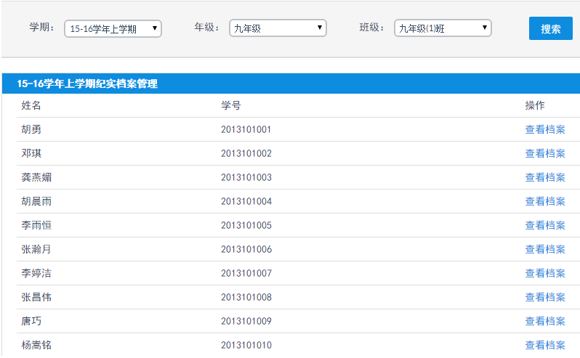
管理员 ——综实档案
查看成都市中小学学生综合素质纪实档案
添加、修改或查看成都市中小学学生综合素质纪实档案这里只能添加部分内容，志愿服务、社区活动、国防民防活动、党团社团活动、学生获奖和违规违纪相关信息，点击左侧导航菜单中的子模块进行填写，可由管理员或各班班主任填写

Slide 29
管理员 ——教案管理
管理教师上传的教案，进行评分，设置是否共享

Slide 30
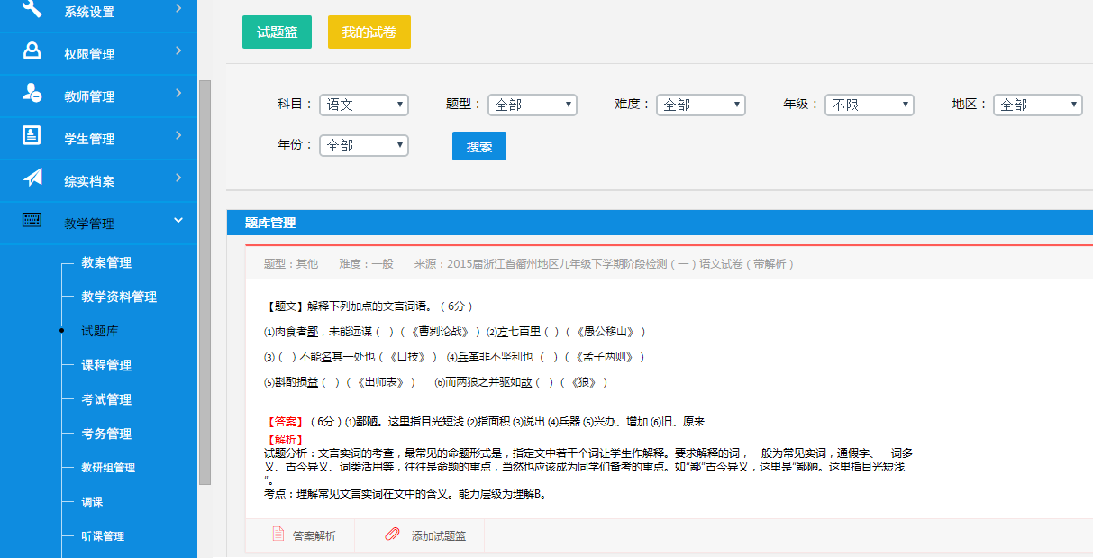
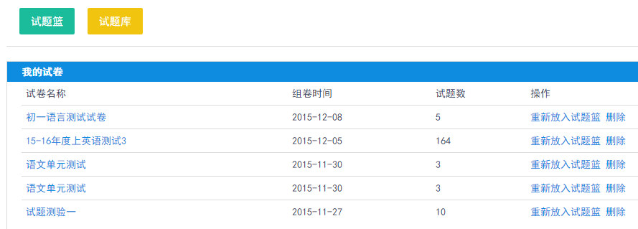
管理员 ——试题库
对试题篮中的试题进行排序，输入试卷名称，点击生成试卷
查看系统已经生成的试卷
点击试卷名称，可选择直接打印试卷，或者复制试题所有题目至word文档，进行修改调整之后再打印
重新选择试题，进行试题增删操作
查看数十万试题和解析以及智能组卷
查看试题答案解析
将选中的试题添加至试题篮便于组卷

Slide 31
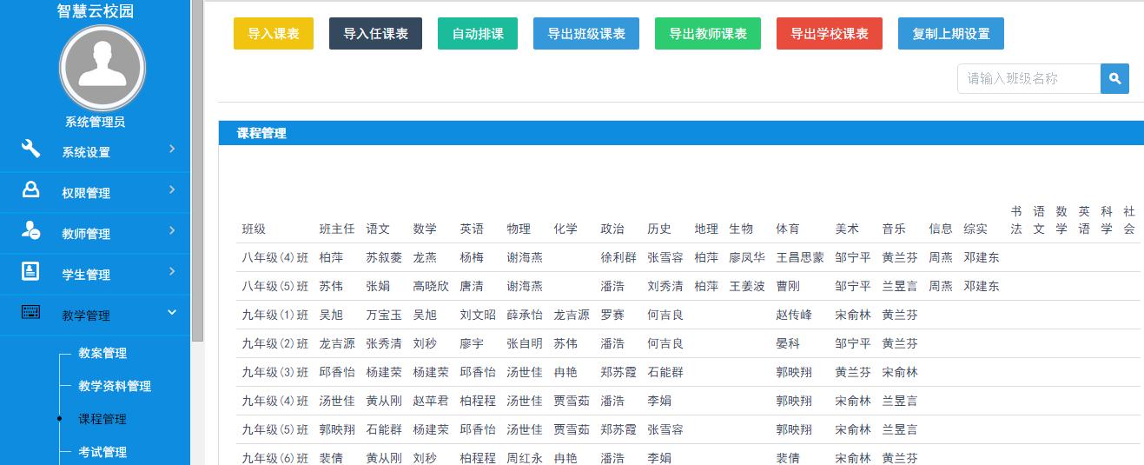
管理员 ——课程管理
若是学校已有课表，可以通过导入将课表录入系统
导入教师任课表
若是当前学期课表和任课表同上学期相比无变化，则直接点击复制上期设置，系统直接将上学期数据导入本学期
分别导出各班级课表或导出所有班级课表
分别导出各位教师课表或所有教师课表
导出全校总课表
配置学科对应教师，导入导出已有课表以及进行排课

Slide 32
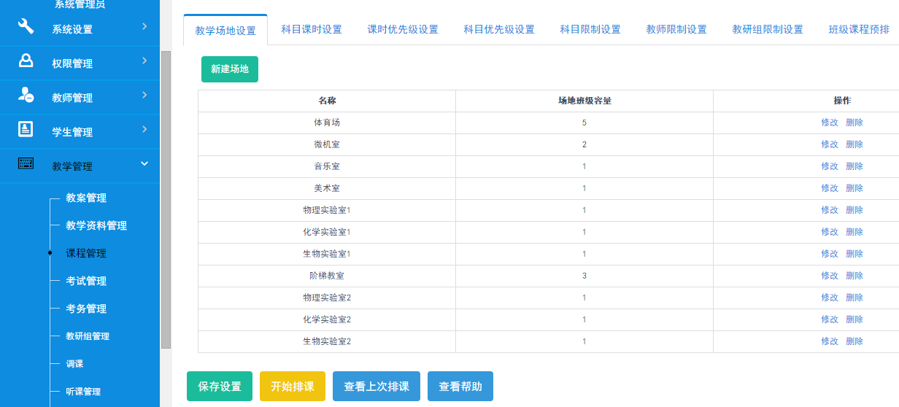
管理员 ——课程管理
选择科目课时和上课地点，科目课时表示科目每周课时数，科目课时总计应与每周课时总数一致。
课时优先级对应科目优先级，若某一时段没有课程安排，可以选择不排，剩下需要排课的时段选择高、中或低，优先级高的科目会优先排到优先级高的课时段
限制特定科目在特定时段不排课
限制特定教师在特定时段不排课
限定某一时段只能排某一科目
新建除教室以外的所需的其他教学场所，如音乐室、美术室、实验室等
限制教研组内所有教师在特定时段不排课
设置完成，点击保存设置
保存设置之后才能开始排课
排课指南，提示排课操作步骤
查看上次排课结果

Slide 33
管理员 ——考试管理
查看考号，
导出考号表格
设置考场，选择考场，点击生成考号，考号自动生成
发布考试信息，安排考场，生成考号

Slide 34
管理员 ——考务管理
发布监考安排通知

Slide 35
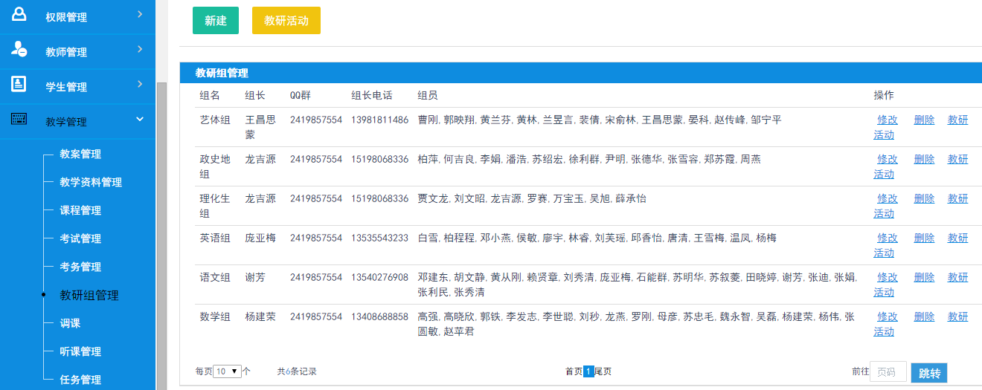
管理员 ——教研组管理
查看所有教研活动，设置教研活动的公开状态，公开，则所有教研组成员可查看此次教研活动，同时该教研组所有参与活动的教师，在教师考核的教研活动项加1分
新建教研组，录入教研组长及成员
新建教研组，管理教研活动

Slide 36
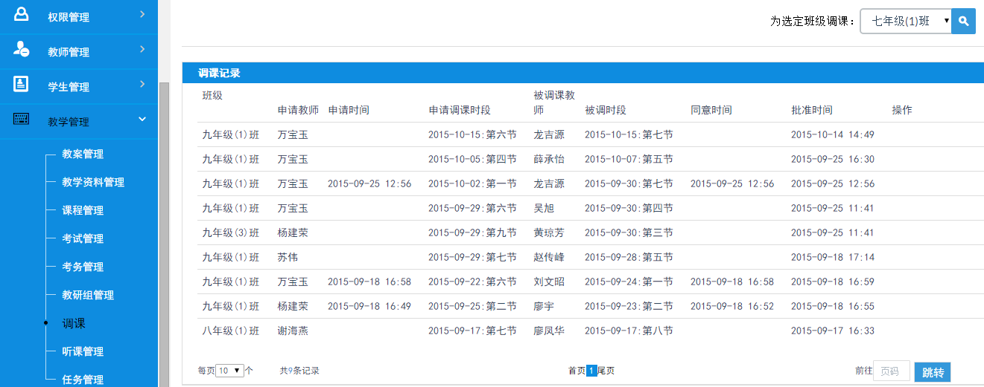
管理员 ——调课
选定班级，点击搜索，开始调课。依次单击需要对调的两门课程，点击【确定】，调课完成。
发布临时调课通知，系统即时发送短信至教师手机提醒教师

Slide 37
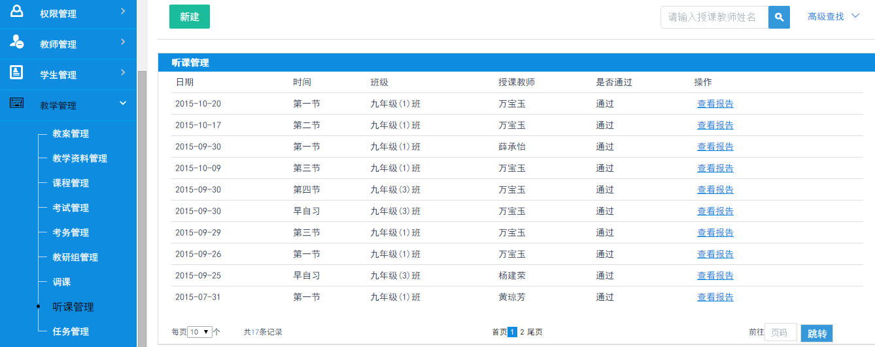
管理员 ——听课管理
发布听课通知后，系统发送短信至讲课老师和听课老师手机

Slide 38
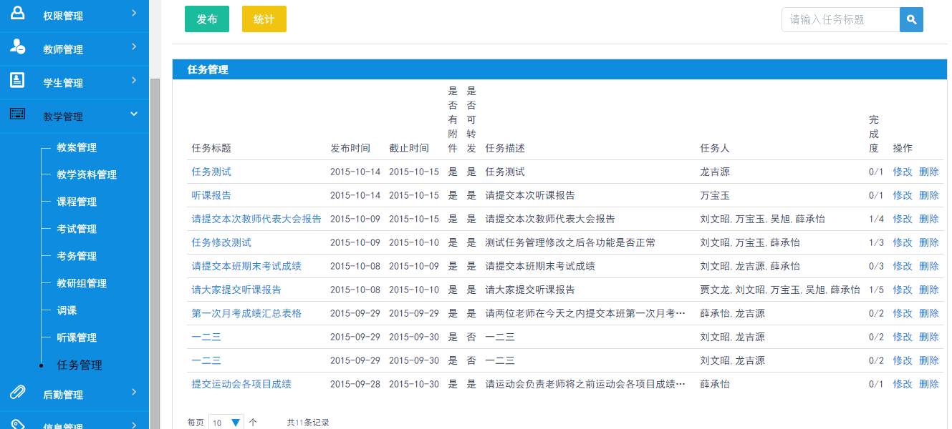
管理员 ——任务管理
查看教师所有任务完成情况
选择转发，则接受任务的教师可以将该任务转发给其他老师；选择纳入考核，教师考核则会根据教师任务完成情况评分
发布任务通知，系统即时发送短信至教师手机

Slide 39
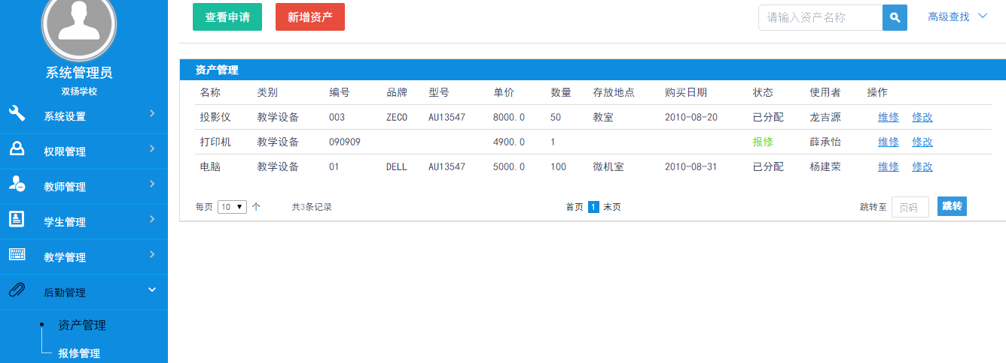
管理员 ——资产管理
新增资产时注意资产状态栏只有为已分配状态时，使用者栏才能点击进行选择，否则默认使用者为管理员
录入学校资产，将资产分配给其他教师进行管理，查看教师资产使用申请

Slide 40
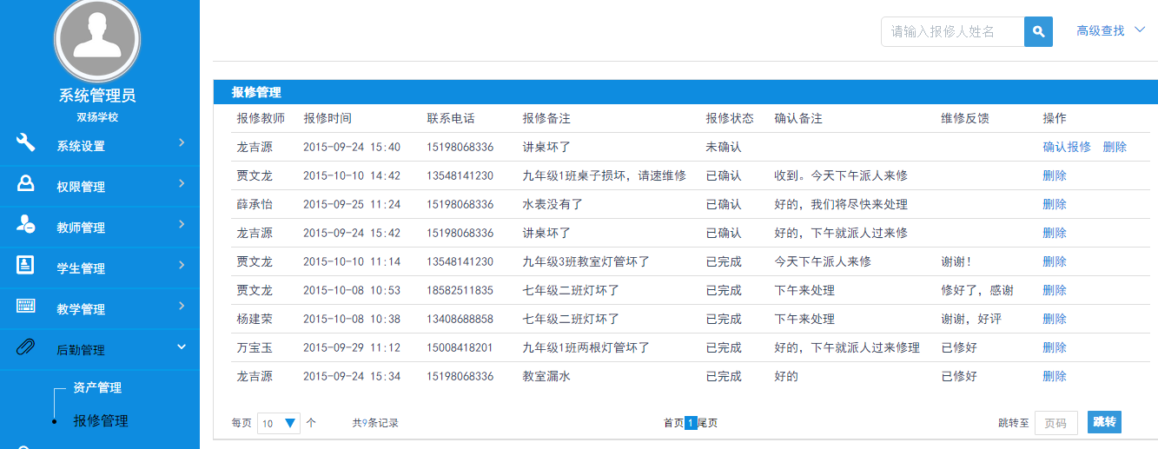
管理员 ——报修管理
未确认表示管理员还未处理该报修申请；已确认表示管理员已处理申请，但教师还未点击【确认完成】，回复管理员修理情况；
已完成表示报修完成
教师申请报修后，系统短信通知管理员；管理员处理教师报修申请后，系统短信通知教师；
教师反馈维修结果后，系统短信通知管理员

Slide 41
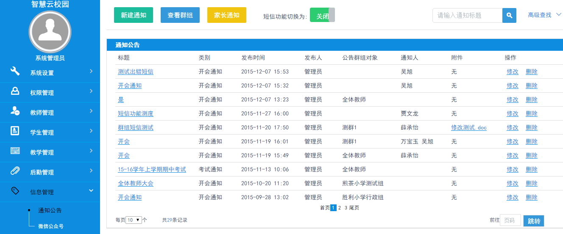
管理员 ——通知公告
点击关闭，管理员发布通知公告和教师发送家长短信通知的短信功能同时关闭，绿色表示短信功能已开启，红色表示短信功能关闭
发布通知公告
管理员可直接向全校家长发送短信，也可以选择具体年级、班级，
首先建立群组，选择接收通知的教师，再发布通知
发布通知公告，系统即时发送短信至群组教师手机

Slide 42
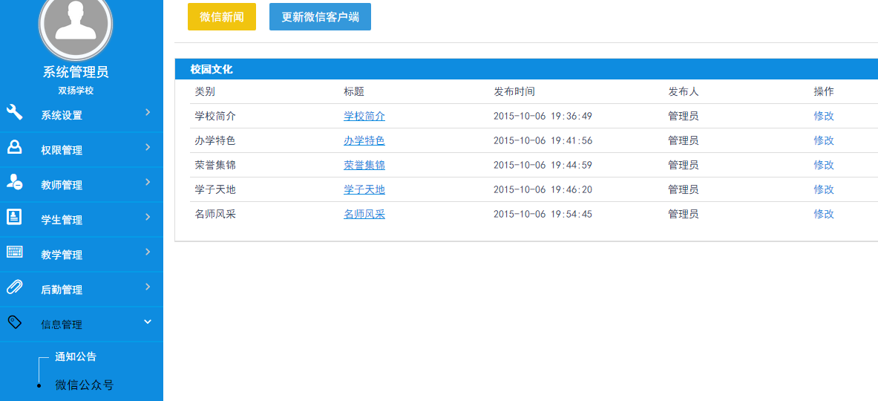
管理员 ——微信公众号
点击更新微信客户端，添加的内容发送至学校微信公众平台
分别添加新闻聚焦、学生活动、党风建设和德育天地四个类别的新闻
点击修改，添加或修改学校简介、办学特色、荣誉集锦、学子天地及名师风采内容

Slide 43
谢谢大家！
联系我们：
电话：028-87817376
邮箱：contact@doubleflyer.com
QQ：2021728378
成都双扬科技有限责任公司

